Slide 1
数值逼近
刘可伋
上海财经大学 数学学院

Slide 2


实际问题
计算机
计算
数值逼近
理论
算法
收敛性、稳定性、
误差、复杂性等

Slide 3
数值逼近：数学与计算机的有机结合，借助计算机高速计算的能力，解决现代科学、工程、经济金融、人文社科等学科中的复杂问题。
科学计算是20世纪重要科学技术进步之一，已与理论研究和实验研究相并列成为科学研究的第三种方法。现今科学计算已是体现国家科学技术核心竞争力的重要标志，是国家科学技术创新发展的关键要素。
—— 国家自然科学基金委员会，2014年重大研究计划项目指南

Slide 4
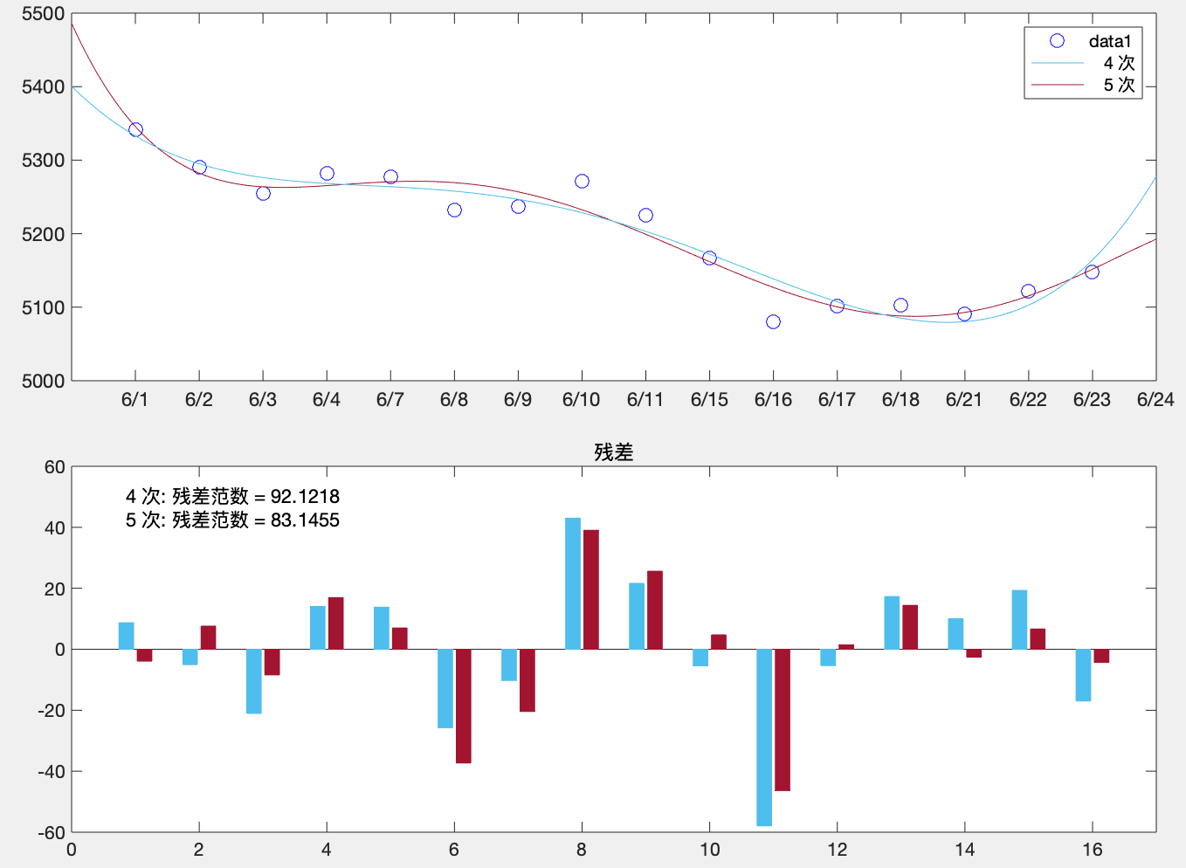
应用一：信息预测与研判
日期 | 沪深300收盘价
2021-06-01 | 5341.6798
2021-06-02 | 5289.9736
2021-06-03 | 5255.2855
2021-06-04 | 5282.2772
2021-06-07 | 5277.6271
2021-06-08 | 5232.1165
2021-06-09 | 5236.4493
2021-06-10 | 5271.4661
2021-06-11 | 5224.7030
2021-06-15 | 5166.5597
2021-06-16 | 5080.4909
2021-06-17 | 5101.8924
2021-06-18 | 5102.4657
2021-06-21 | 5090.3854
2021-06-22 | 5122.1583
2021-06-23 | 5147.3938
？
插值与曲线拟合——教材第二、三章

Slide 5





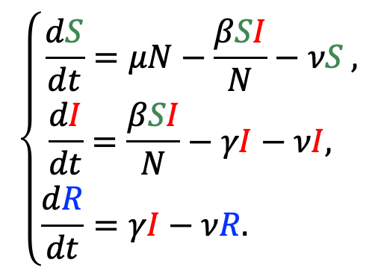
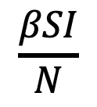

应用二：疫情防控
$$\frac{βSI}{N}$$
感染者(I)
$$γI$$
康复者(R)
新增人 $μN$
易感者(S)
死亡 $νS$
死亡 $νI$
死亡 $νR$
$$\left\{\begin{aligned}\frac{dS}{dt}=μN−\frac{βSI}{N}−νS , \\ \frac{dI}{dt}=\frac{βSI}{N}−γI−νI, \\ \frac{dR}{dt}=γI−νR. \end{aligned}\right.$$
？
SIR模型
不同时刻的 S, I, R
数值微分与数值积分——教材第四章

Slide 6
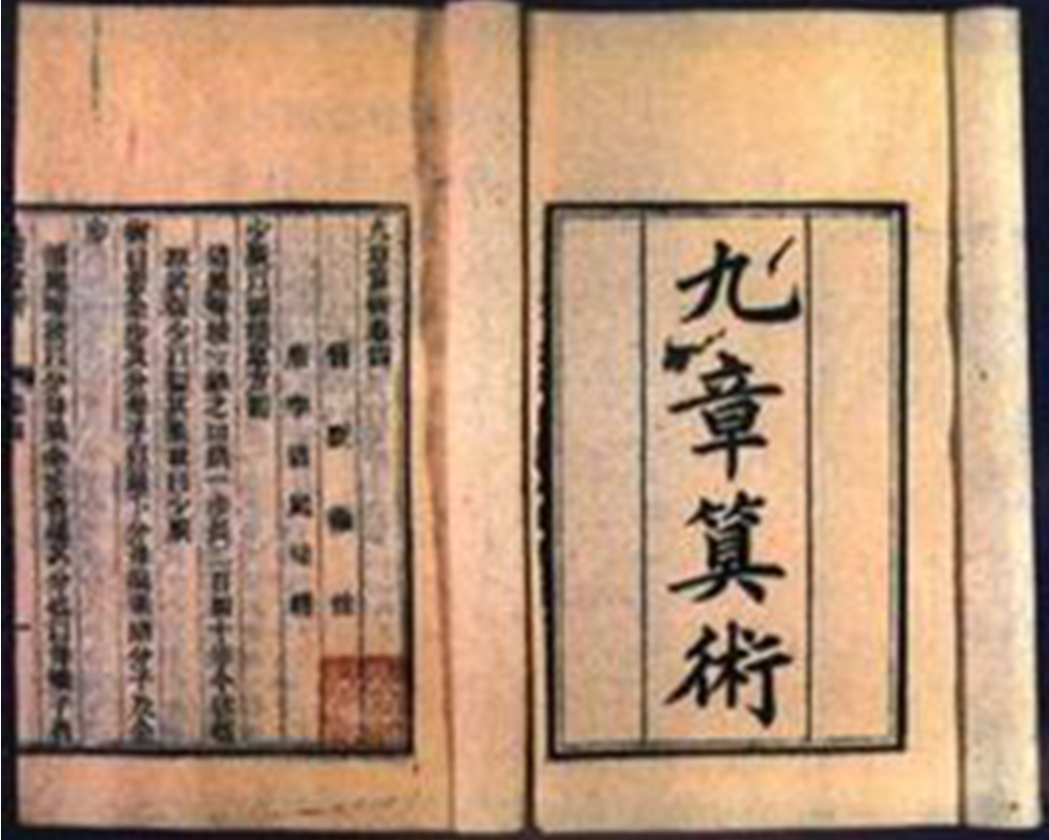
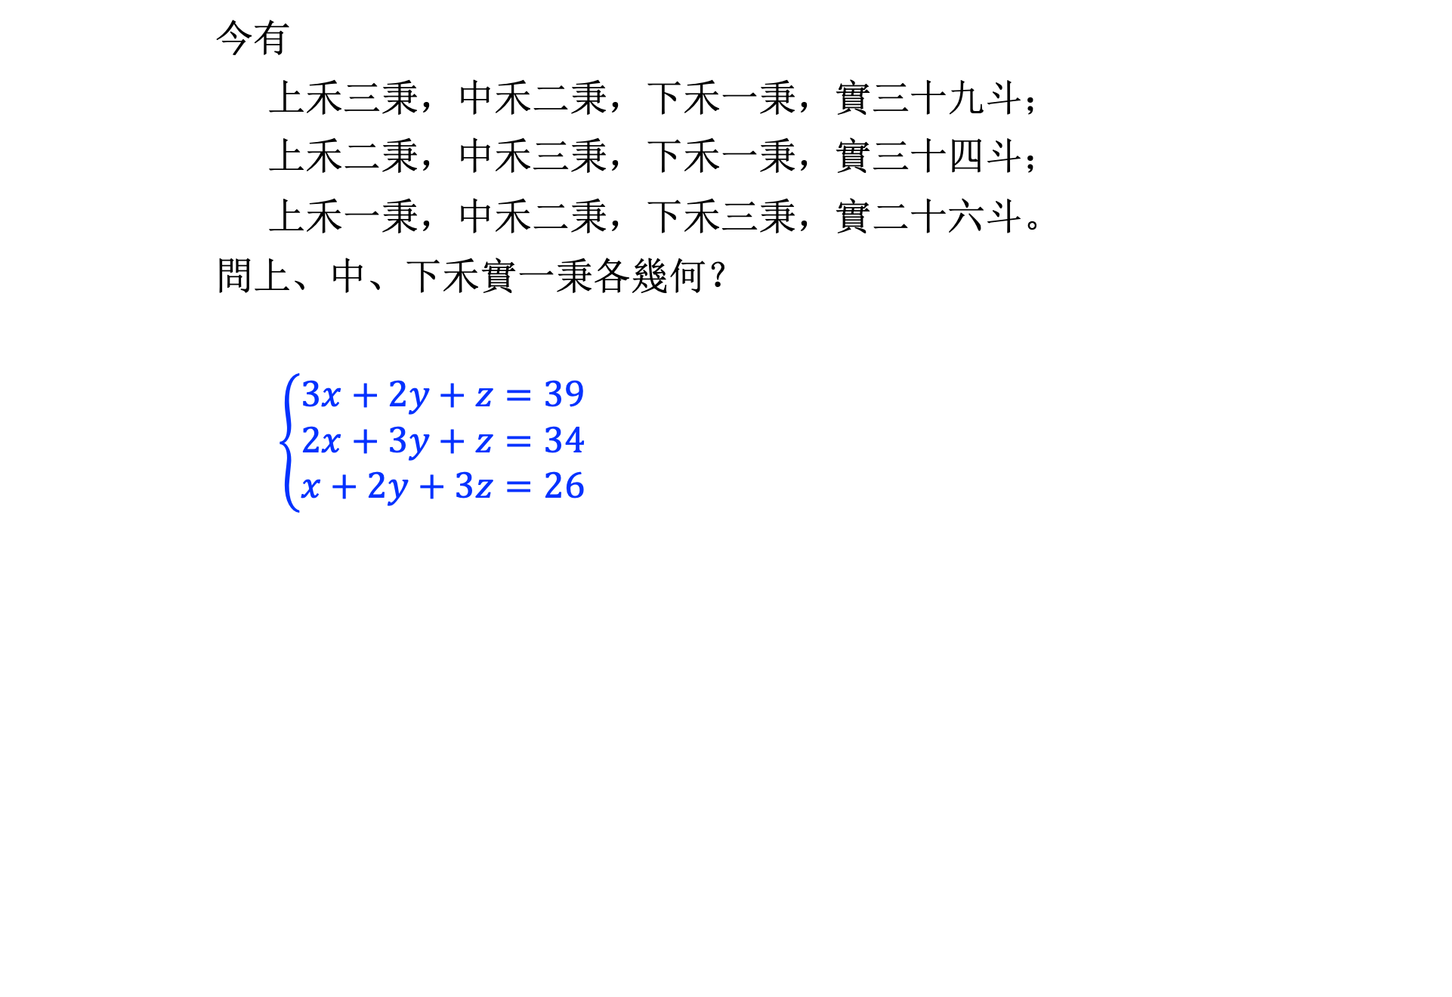

应用三：数据挖掘
东汉（25年—220年）
今有
上禾三秉，中禾二秉，下禾一秉，實三十九斗；
上禾二秉，中禾三秉，下禾一秉，實三十四斗；
上禾一秉，中禾二秉，下禾三秉，實二十六斗。
問上、中、下禾實一秉各幾何？
$\left\{\begin{aligned}3x+2y+z=39 \\ 2x+3y+z=34 \\ x+2y+3z=26\end{aligned}\right.$
$$\left\{\begin{aligned}a_{11}x_{1}+a_{12}x_{2}+…+a_{1n}x_{n}=b_{1} \\ a_{21}x_{1}+a_{22}x_{2}+…+a_{2n}x_{n}=b_{2} \\ ⋮ \\ a_{n1}x_{1}+a_{n2}x_{2}+…+a_{nn}x_{n}=b_{n}\end{aligned}\right.$$
？
线性方程组的数值求解方法——教材第五章

Slide 7

应用四：优化设计
实际优化问题转化为：$f^{′}\left(x\right)=0$，如何求其近似解？
求方程根问题
运输规划问题
二分法
简便，但收敛慢
更好方法？
非线性方程（组）数值求解——教材第六章

Slide 8
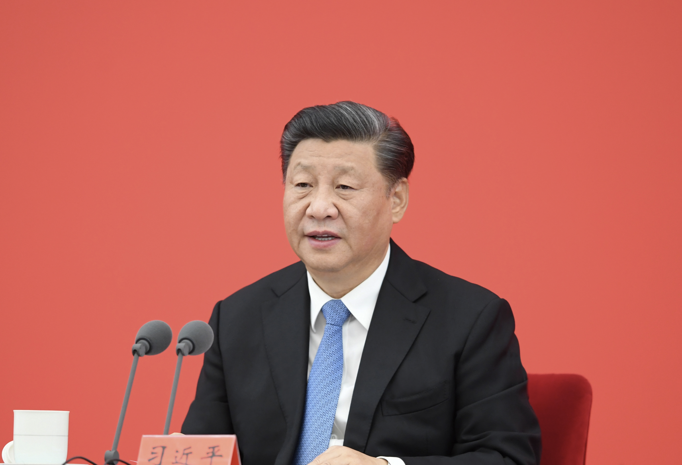
习总书记在浦东开发开放30周年庆祝大会上指出：“科学技术从来没有像今天这样深刻影响着国家前途命运，从来没有像今天这样深刻影响着人民幸福安康。要面向世界科技前沿、面向经济主战场、面向国家重大需求、面向人民生命健康，加强基础研究和应用基础研究，打好关键核心技术攻坚战。”

Slide 9
数值逼近的任务
1、设计求解实际问题的高效可靠的数值方法！
高效：节省计算时间和存储空间
可靠：算法要有收敛性和稳定性保障，而且要有误差分析
2、编程实现，数值实验
3、培养和提升科研兴趣和创新能力，将国家重大需求和课程学习紧密联
系起来，助力解决“卡脖子”问题！
时间复杂度
空间复杂度
注记：不同算法解决同一问题，计算性能可能相差很多！

Slide 10
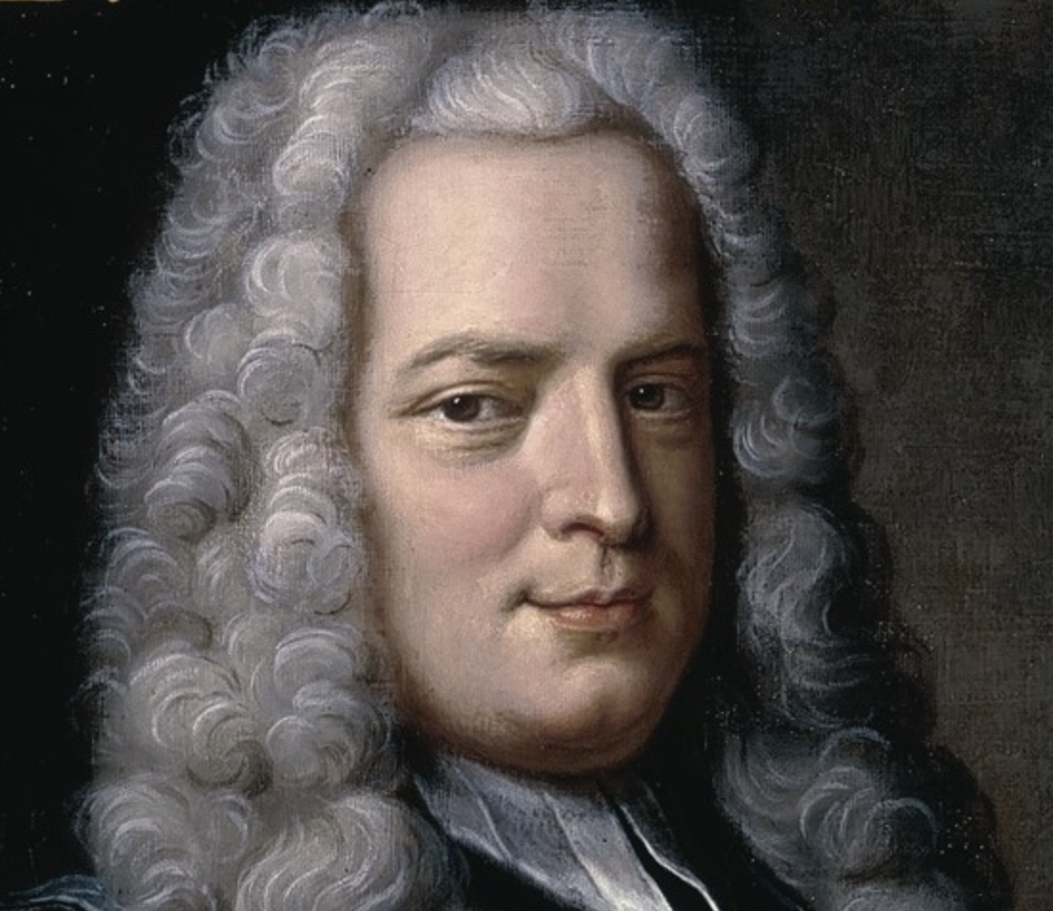
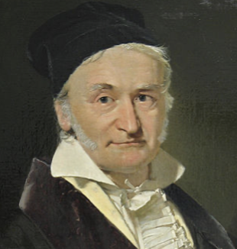
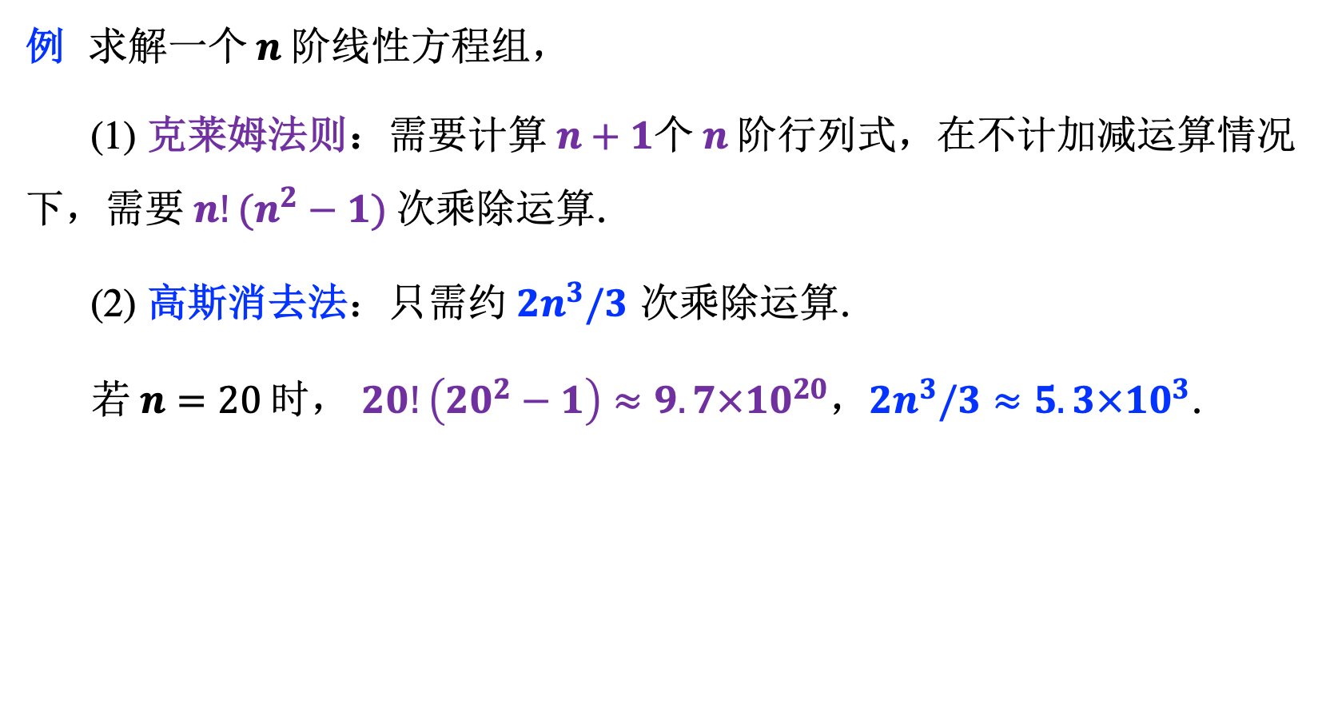
例 求解一个$n$阶线性方程组，
(1) 克莱姆法则：需要计算$n+1$个$n$阶行列式，在不计加减运算情况下，需要$n!(n^{2}−1)$次乘除运算.
(2) 高斯消去法：只需约${2n}^{3}/3$ 次乘除运算.
若$n=20$时， $20!\left({20}^{2}−1\right)≈9.7×10^{20}$，${2n}^{3}/3≈5.3×10^{3}$.
采用每秒运算30亿次（主频3.0GHz）的计算机
克莱姆法则：约需10000年！
高斯消去法：约需不到一秒！

Slide 11
数值逼近的基础
1、数学分析
2、高等代数
3、编程软件
① Matlab：易矩阵计算、易可视化、众多工具箱和函数可调用；付费，较慢
② Python：易可视化、开源；较慢
③ C/C++：快速；可调用工具箱和数学函数较少

Slide 12

课程基本信息
1、教材：《数值分析》刘可伋等，高教社，2025
2、答疑：周二下午 2:00-3:00，教工之家101室
3、课程主页：超星
4、参考资料、作业、教学大纲等：见课程主页
5、考核方式：
平时 30%（考勤、作业）+ 期末70%（试卷70%、上机算法测验30%）

Slide 13
课程学习建议
1、掌握数值方法的基本思想和原理
2、掌握常用的数值算法及技巧
3、掌握收敛性、稳定性、误差的分析方法
4、会编程实现算法，会解决一些实际问题
纸上得来终觉浅，绝知此事要躬行!

